Slide 1
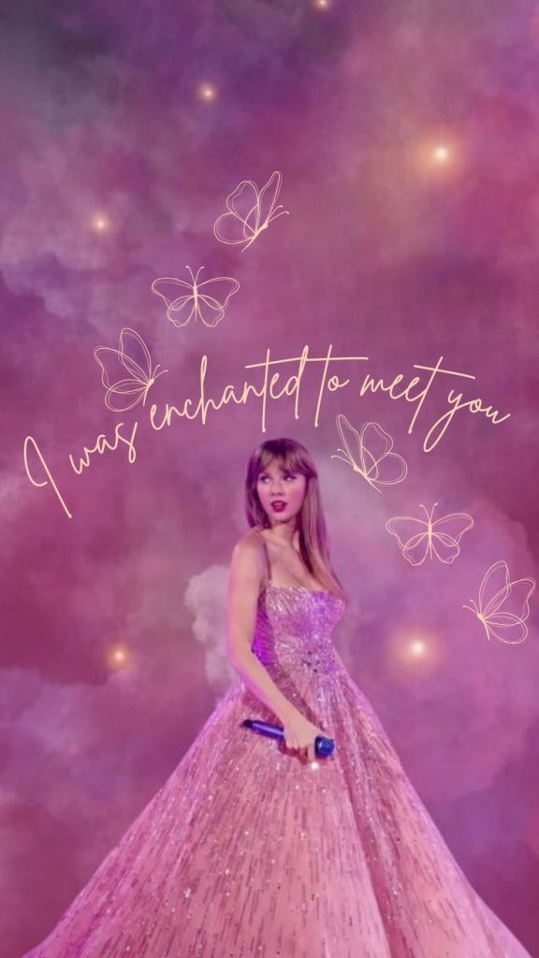
SwiftieVerso
“A vida é curta demais para finger que não gostamos de Taylor Swift”
Compartilhar música é como compartilhar sentimento… elas nos conectam. Um projeto sobre música, comunidade e conexão.
Apresentado por: Gabriel Rodrigues de Oliveira Castilho

Slide 2






Motivações, Desafios e Importância Pessoal
Admiração pela trajetória
A resiliência de Taylor inspira minha vida diariamente.
Desafio de pesquisa
O maior desafio foi equilibrar a visão de fã com o rigo técnico necessário
Inspiração pessoal
Sua música reflete união em tempos difíceis para mim.

Slide 3
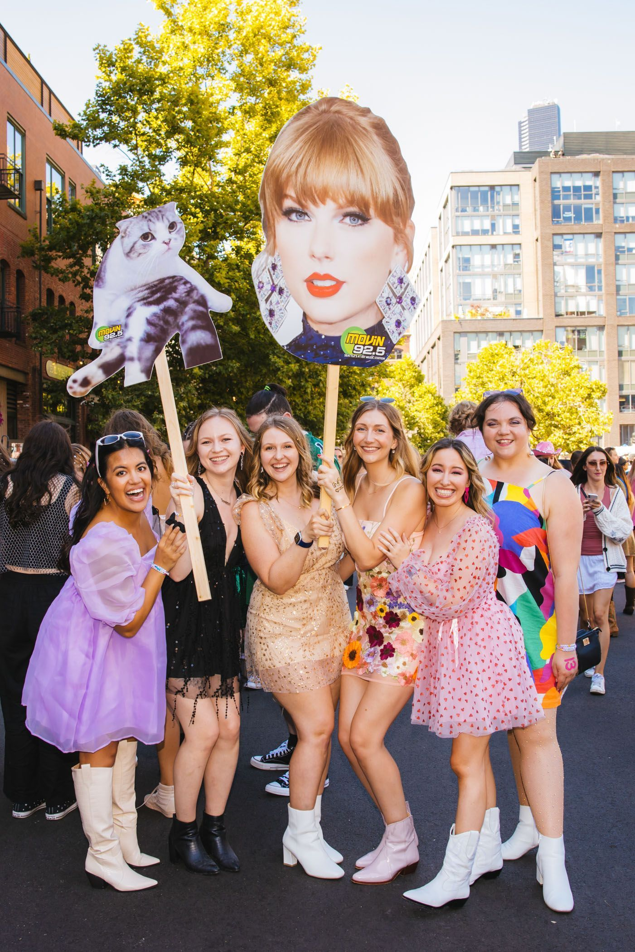
O Poder da Comunidade Swiftie
53%
100+
Fãs nos EUA
Países
Adultos que se declaram fãs da artista.
Com fã-clubes oficiais ativos.
7M+
Ações sociais
Valor arrecadado por fãs para causas.

Slide 4








Relação com ODS: Redução das Desigualdades
Diversidade
Solidariedade
Comunidade acolhe pessoas de diferentes origens sociais.
Fãs arrecadaram R$180 mil para vítimas no Rio.
Conexões
Inclusão
O fandom ultrapassa barreiras sociais e geográficas.
Atividades promovem sentimento de pertencimento.

Slide 5
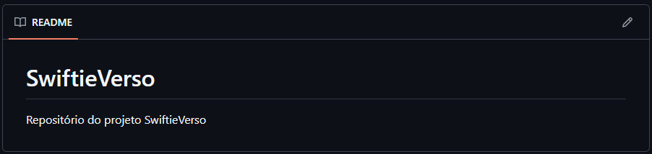
Uso do GitHub no Trabalho
Controle de Versões
Controle de Visão
Histórico completo de alterações.
Repositório Central
Acompanhamento detalhado da evolução do projeto
Organização e versionamento estruturado de todos os arquivos.

Slide 6
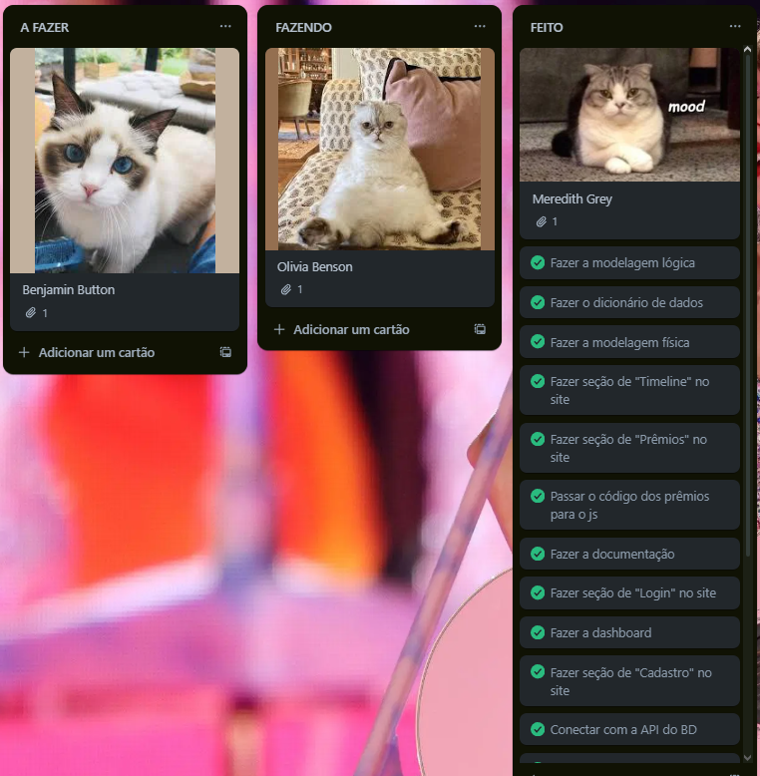




Utilização do Trello
Planejamento
Definição inicial das tarefas e objetivos.
Em andamento
Visualização clara do trabalho atual.
Revisão
Verificação da qualidade antes da conclusão.
Concluído
Celebração das conquistas do projeto.

Slide 7
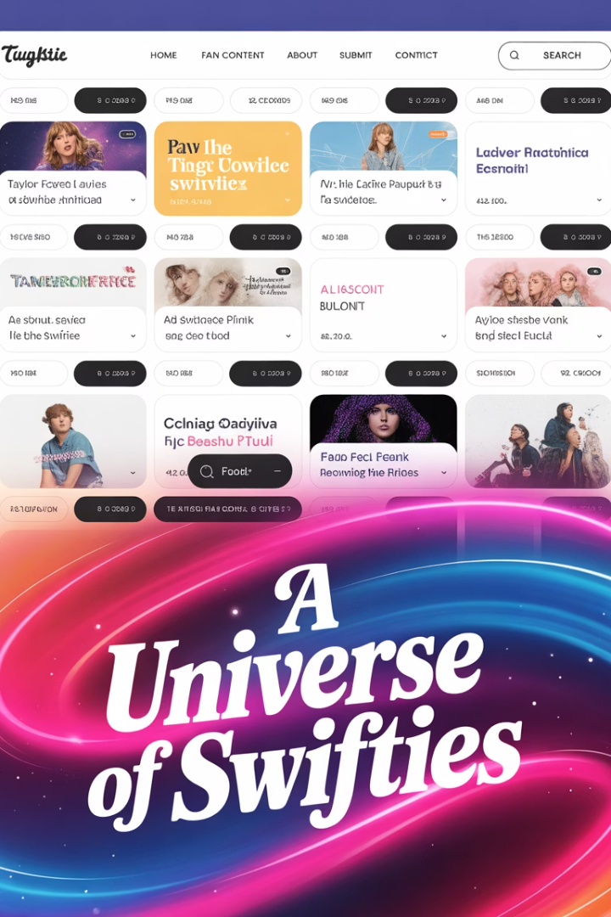
Apresentando o Site do Projeto

Slide 8
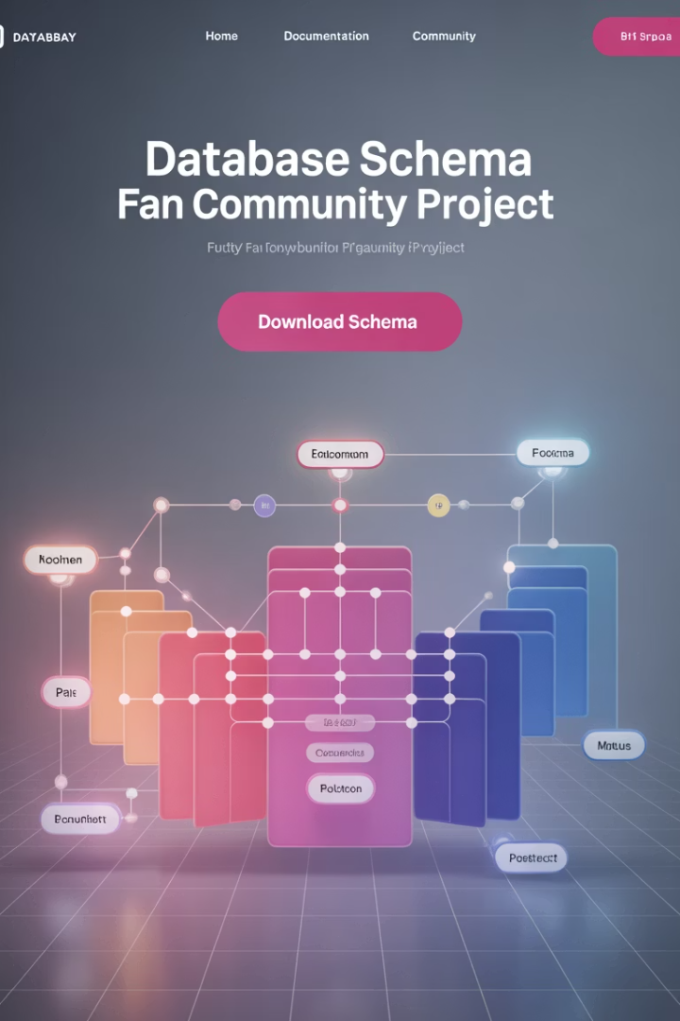
Estrutura do Banco de Dados

Slide 9
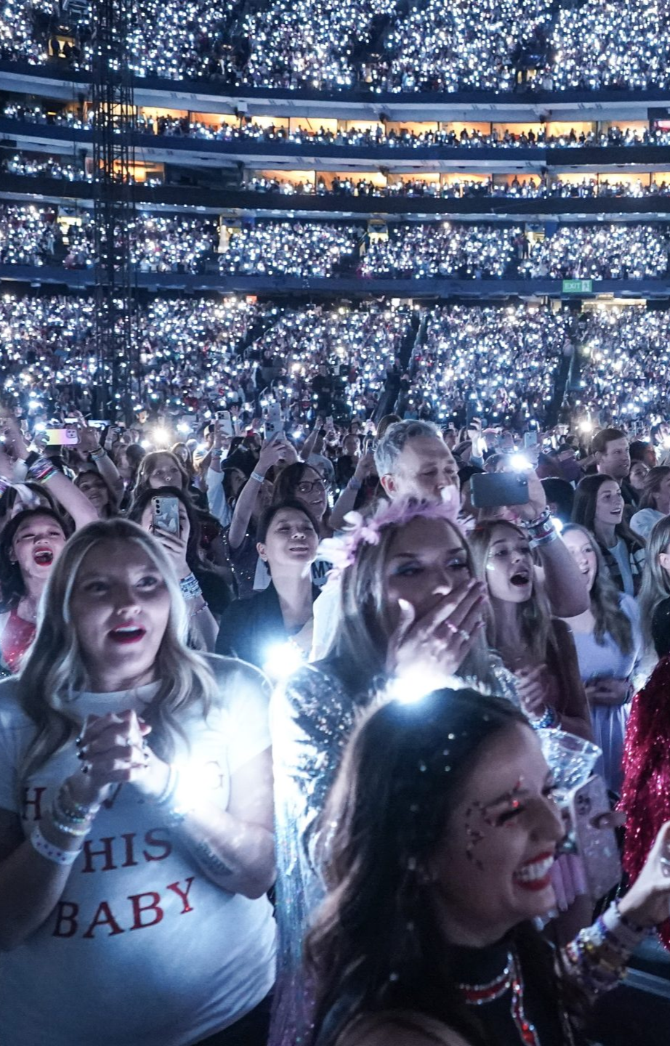



Finalização e Reflexão
Aprendizados
União e Colaboração
Técnicos e pessoais durante toda a jornada do projeto.
Aprendemos que juntos somos mais fortes.
Próximos Passos
Expansão do SwiftieVerso para novas funcionalidades.

Slide 10
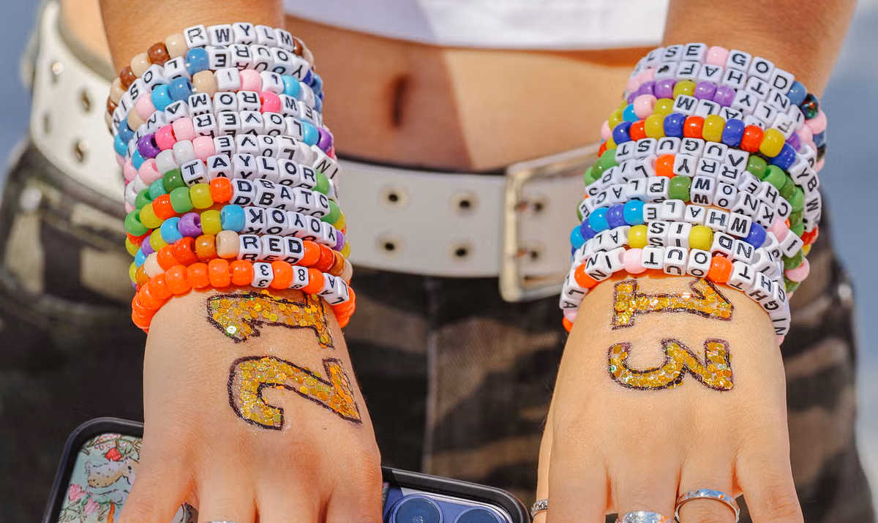
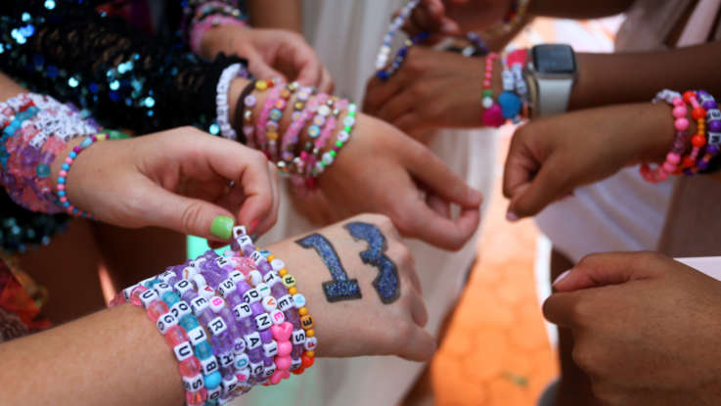
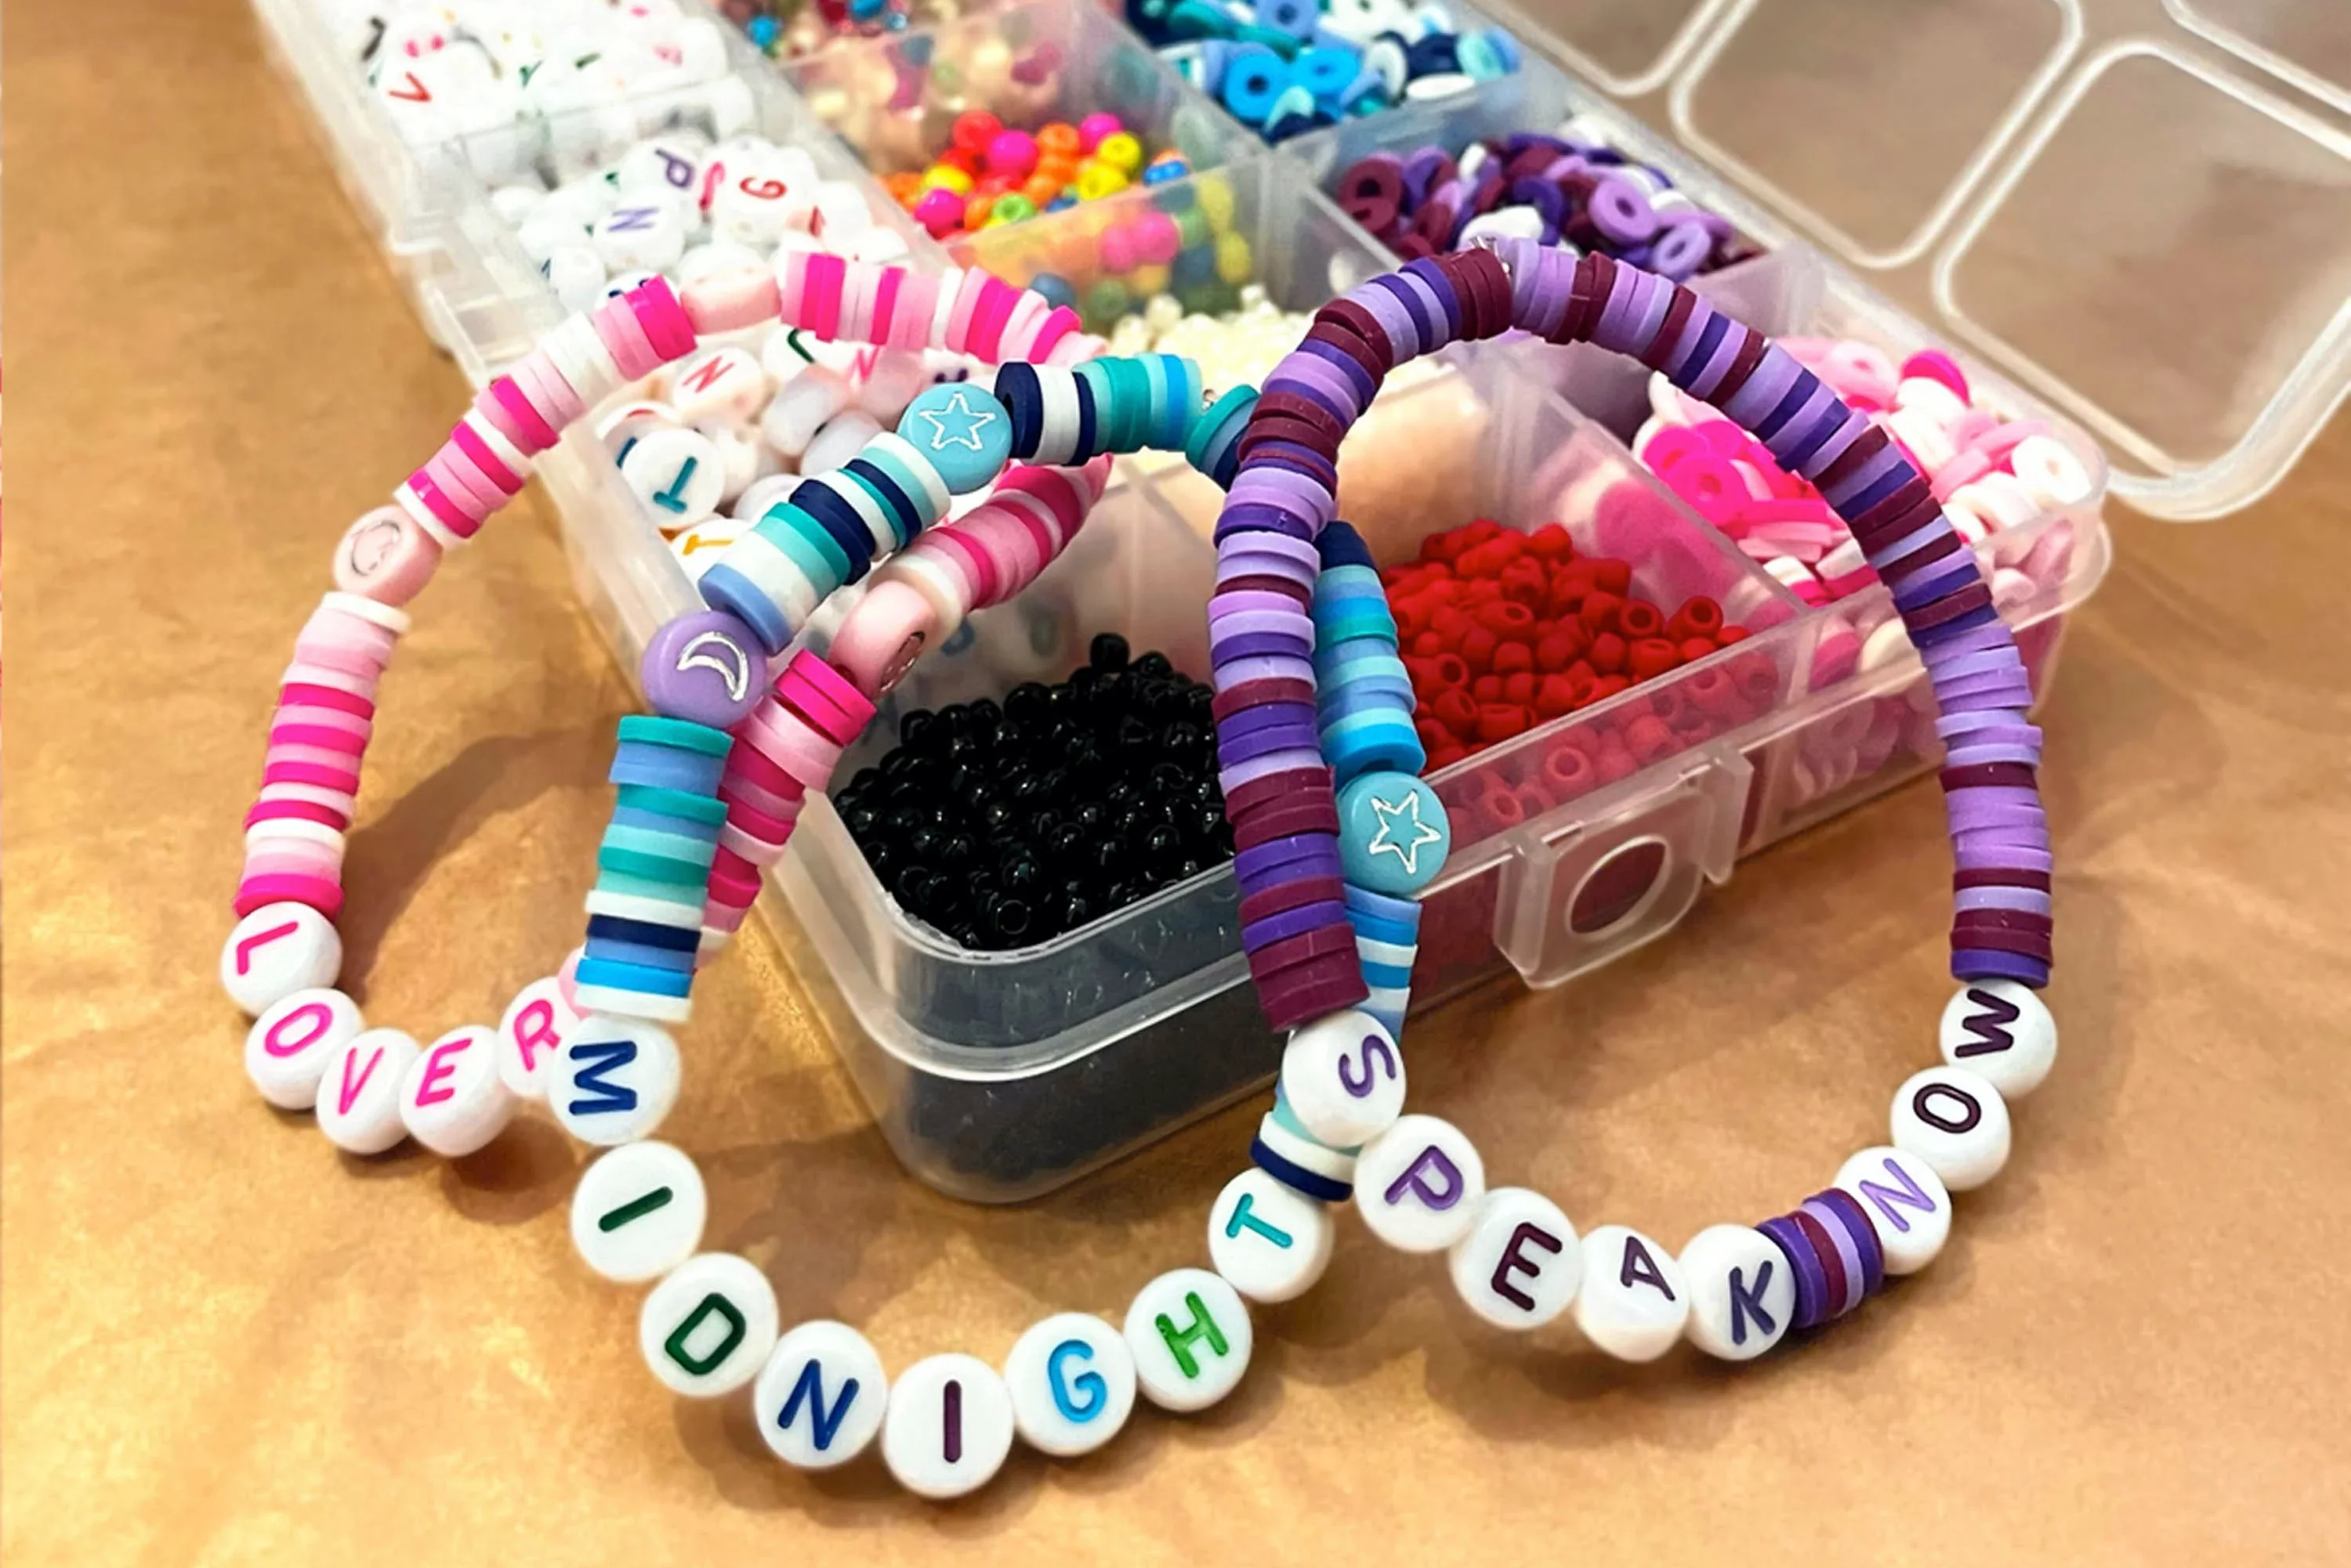
Friendship Bracelets: Símbolo da Comunidade
Significado
Conexões
Criação
Cada pulseira conta uma história pessoal com Taylor.
As pulseiras estimulam interações presenciais. Trocá-las cria laços significativos entre fãs desconhecidos
Processo artesanal repleto de carinho e dedicação.

